Slide 1
Հաշվիչ
Խումբ՝ ՏՏ919-Ս
Առարկա՝ Ծրագրավորման Տեխնոլոգիաներ
Ուսանող՝ Վահե Զիլաբյան
Դասախոսներ՝ Դավիթ Գալստյան, Էդուարդ Հարությունյան

Slide 2
Բովանդակություն
Ներածություն
Խնդրի դրվածքը
Տեխնիկական առաջադրանք
Տեսական առնչություններ
Ծրագրային իրականացում
Եզրակացություն
Գրականության ցանկ

Slide 3
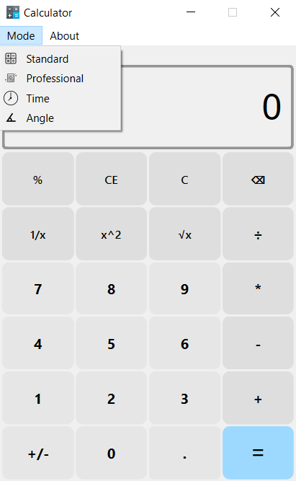
Ներածություն
Standard
Professional
Time
Angle

Slide 4
Խնդրի դրվածք
Ստեղծել գրաֆիկական ինտերֆեյս ունեցող հաշվիչ
Ծրագրային կոդում կիրառել գոնե մեկ նախագծման տեխնոլոգիա (Design Pattern)

Slide 5
Տեխնիկական առաջադրանք
 | Պարամետրեր | Արժեք
1. | Օգտագործվող ծրագրավորման լեզու | C++
2. | Գրաֆիկական ինտերֆեյսի առկայությունը | Այո
3. | Օգտագործվող գրադարանների ցանկը | STL
4․ | Ալգորիթմի բարդությունը | O(1)
5. | Օգտագործվող տեխնոլոգիաներ | Qt
6. | Օգտագործվող գործիքներ | qMake

Slide 6
Տեսական առնչություններ
Աշխատանքի ներկայացումը՝ UML-ի միջոցով
MainWindow
TimeMode
ProMode
Angle

Slide 7
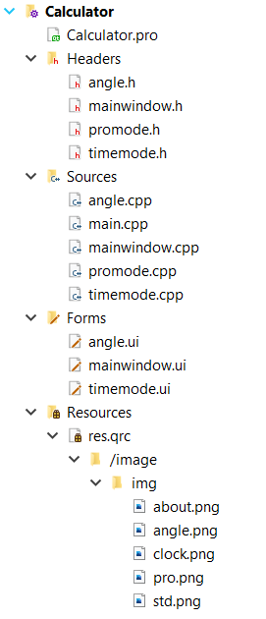
Ծրագրային իրականացում
Կիրառված նախագծման տեխնոլոգիա
(Design Pattern) - Singleton
Որը երաշխավորում է, որ տրված class-ը կարող է ունենալ միայն մեկ օբյեկտ

Slide 8
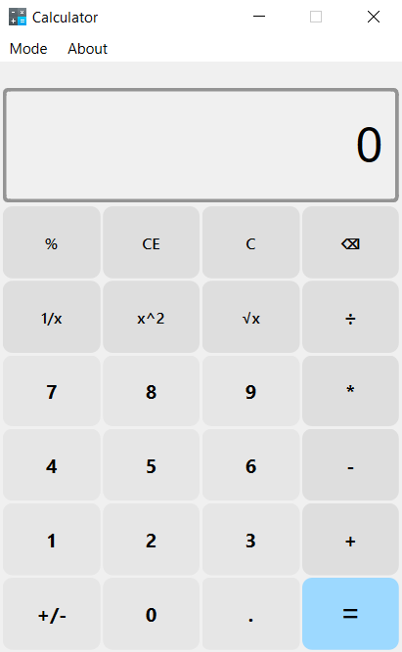
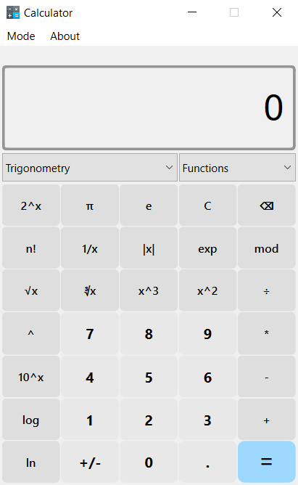
Ծրագրային իրականացում
Standard Mode
Professional Mode

Slide 9
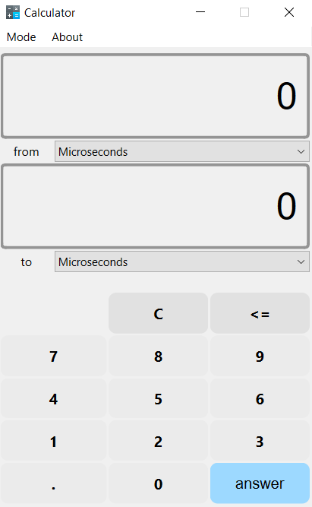
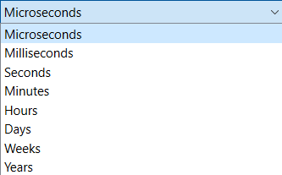
Ծրագրային իրականացում
Time Mode

Slide 10
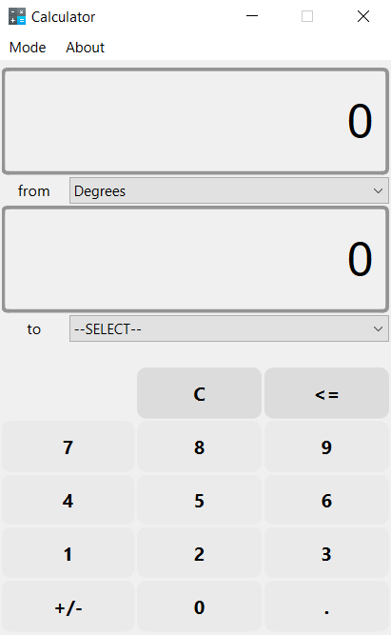

Ծրագրային իրականացում
Angle Mode
Աստիճան-Ռադիան
փոխակերպում

Slide 11
Եզրակացություն
Ուսումնասիրվել է Qt գրադարանը
Ստեղծվել է հաշվիչ, որն օգտագործողին տալիս է հարմարավետ գրաֆիկական ինտերֆեյս
Աշխատանքն իրականացվել է C++ ծրագրավորման լեզվի միջոցով, Qt միջավայրում՝ Windows և Linux օպերացիոն համակարգերի համար։
Ծանոթացել եմ նախագծման տեխնոլոգիաների հետ։

Slide 12
Գրականության ցանկ
M. Gregoire, Professional C++ (5th Edition) - 2021
T.H. Cormen, Algorithms Unlocked (1rst Edition) -2013
N. Dey, Cross-Platform Development with Qt 6 and Modern C++ (1rst Edition) - 2021
Qt documentation: https://doc.qt.io

Slide 13
ՇՆՈՐՀԱԿԱԼՈՒԹՅՈՒՆ

